Slide 1
Священномученик Петр Соколов
Память 4/17 февраля

Slide 2
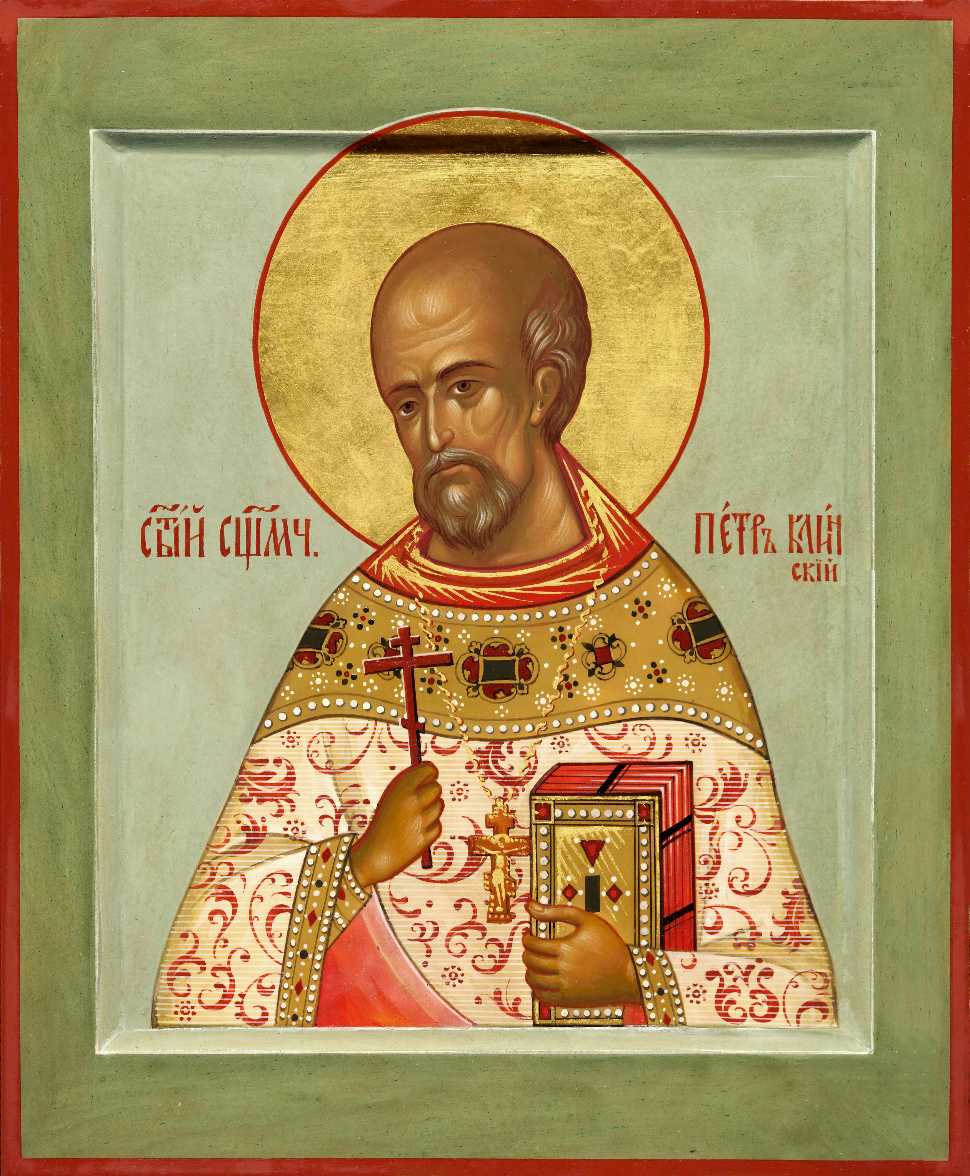

Slide 3
Биография
Священномученик Петр родился 15 января 1873 года в селе Мотома Череповецкого уезда Новгородской губернии в семье священника Василия Соколова.
Его отец - Василий Николаевич Соколов - священник церкви Христовоздвиженская, награжден орденом св. Анны и золотым наперсным крестом, четверть века был также учителем и законоучителем: в одноклассном образцовом училище, находящемся в подведомстве Министерства просвещения, и в местной церковно-приходской школе.

Slide 4
Мотомская Христорождественская церковь

Slide 5
Отец Петра Васильевича Соколова - Священник Василий Соколов
Василий Соколов – священник Мотомской церкви Белозерского уезда. 1879,1881,1885, 1888,1890,1891,1893,1896,1899,1901 – законоучитель Мотомского одноклассного училища. 27 октября 1895 года определен и.д. благочинного 6 округа Белозерского уезда. До 1901 года благочинный 6-го округа Белозерского уезда. 1902 – член-соревнователь Общества вспомоществования нуждающимся ученикам Белозерского духовного училища. 24 августа 1902 года определен на место священника Николаевской Кленовской церкви Кирилловского уезда. 31 октября 1907 года уволен за штат. Награды: 1901 год – по определению Св.Синода награжден камилавкой. (Памятные книжки Новгородской губернии на 1879,1881,1885, 1888, 1890, 1891, 1893, 1896, 1899, 1901 г.г.; НЕВ 1895, 1901, № 10, 16; 1902 год, № 18)

Slide 6
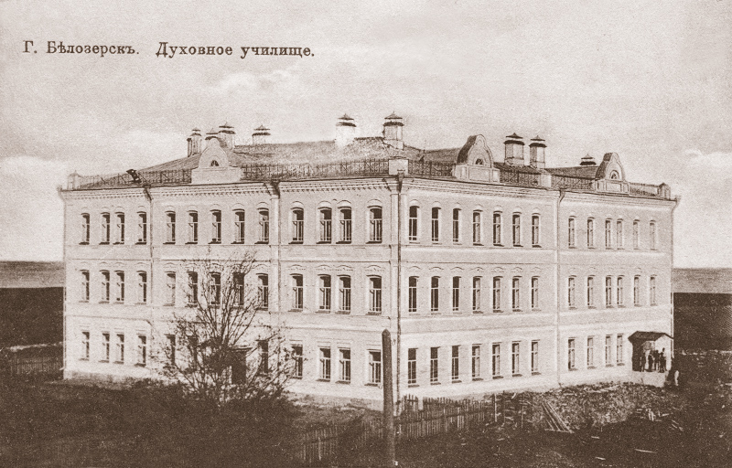

Slide 7
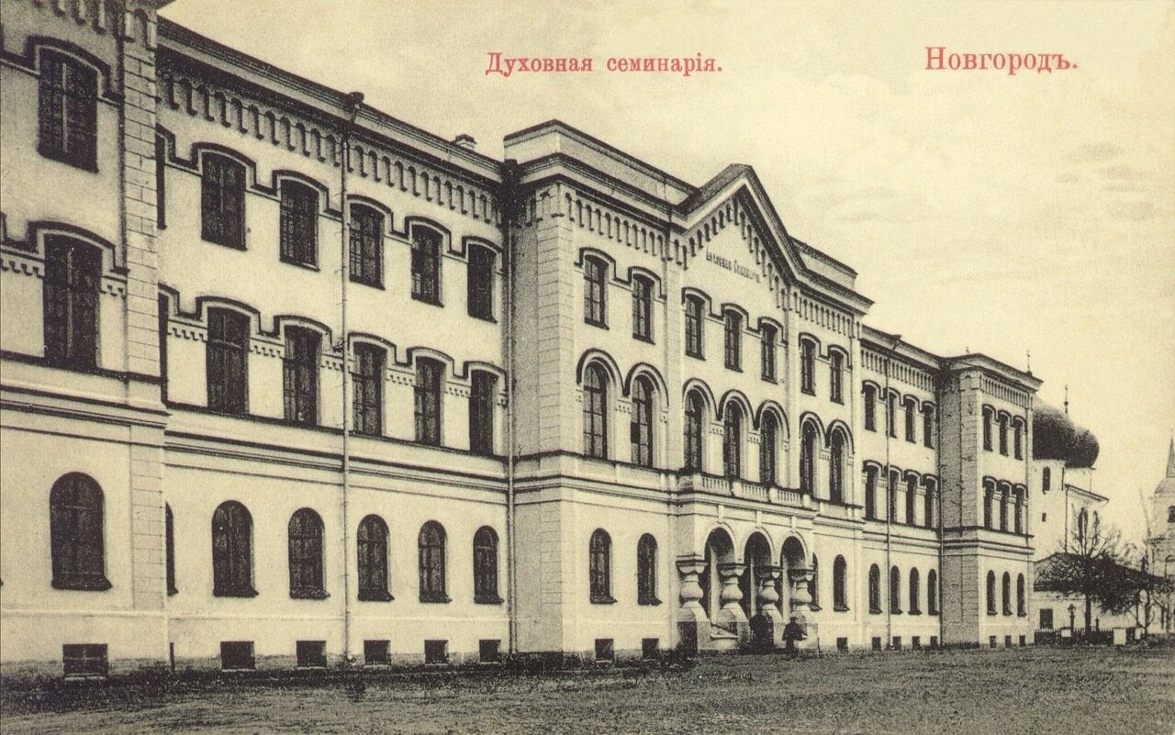

Slide 8
Биография
Петр закончил училище, где преподавал его отец, пять лет (1883-1888 гг.) учился в Белозерском духовном училище, хорошо его закончил, поступил в Новгородскую духовную семинарию и учился в ней до сентября 1890 года, когда уволился по собственному желанию. С апреля 1891 года служил псаломщиком в Двинском военно-крепостном соборе. Обладая хорошим голосом, участвовал в хоре соборных певчих, заведовал духовной библиотекой, много читал.
В 1895 году он был переведен в Москву в одну из церквей при воинской части, в 1896-ом — рукоположен во диакона ко храму святителя Николая в Старом Ваганькове при Румянцевском музее.

Slide 9
Биография
Духовенство этого храма окормляло военнослужащих артиллерийского ведомства Московского военного округа, в это время настоятелем храма был священник Леонид Чичагов, впоследствии митрополит Серафим, закончивший жизнь мученически. В 1902 году диакон Петр был перемещен к церкви при 1-й Гренадерской артиллерийской бригаде на Ходынском поле. В 1908 году он был рукоположен во священника и служил в храме при Сергиево-Елизаветинском трудовом училище увечных воинов города Москвы.

Slide 10
Священномученик Петр Соколов

Slide 11
Биография
В 1919 году в связи с закрытием всех дореволюционных училищных храмов отец Петр был назначен в Константино-Еленинский храм в селе Майданово Клинского уезда Московской губернии, в 1930 году — переведен в Скорбященскую церковь в Клину. Вместе с женой Ольгой Яковлевной проживал на ул. Красная (ранее - Поповская).
В 1921 году отец Петр был возведен в сан протоиерея, в 1930 году награжден митрой. В 1925 году протоиерей Петр был назначен благочинным Клинского района, а в 1936 году и Солнечногорского.

Slide 12
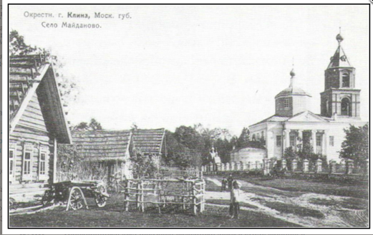

Slide 13
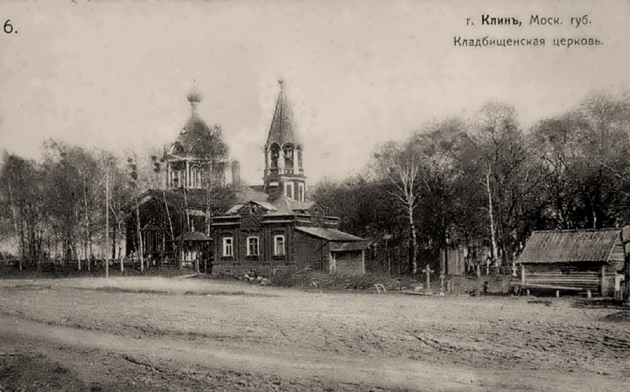

Slide 14
Церковь иконы Божией Матери "Всех скорбящих Радость“. Клин.

Slide 15
Священномученик Петр Соколов. 1938 г.

Slide 16
Биография
В Скорбященской церкви отец Петр прослужил до ареста в 1938 году. В конце января был допрошен дежурный свидетель, а в самый день ареста священника, 2 февраля, житель соседнего дома, который подписал показания, составленные следователем. Протоиерей Петр был допрошен на следующий день после ареста.
— Кого вы знаете из служителей религиозного культа в Клинском районе и с кем персонально поддерживаете связь и в чем она выражается?
— Я знаю всех по своему служебному положению и связь имею со всеми также по долгу служебного положения, других личных связей я не имею.

Slide 17
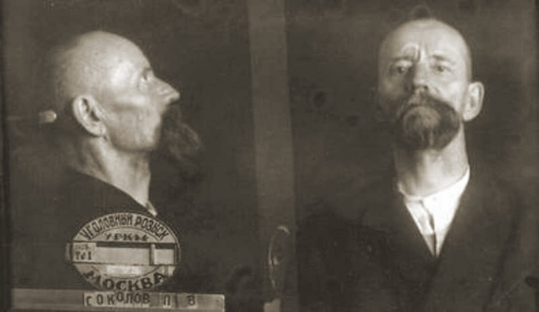

Slide 18
Биография
— Вам предъявляется обвинение, что вы высказываете антисоветские суждения и недовольство политикой партии и советской власти. Подтверждаете вы это?
— Виновным себя в предъявленном мне обвинении не признаю, никаких антисоветских суждений и недовольства против политики партии и советской власти я не высказывал.
В тот же день следствие было закончено. 11 февраля 1938 года тройка НКВД приговорила отца Петра к расстрелу. Протоиерей Петр Соколов был расстрелян 17 февраля 1938 года и погребен в безвестной общей могиле на полигоне Бутово под Москвой. Реабилитирован 30.06.1989 г. прокуратурой Московской обл. по году репрессий 1938 г.

Slide 19
Канонизация
Канонизирован Архиерейским Собором Русской Православной Церкви, 13–16 августа 2000г. Священный Синод, Определение от 26 декабря 2003г.
Кто представил: Московская епархия
Дни памяти:
1. Собор новомучеников и исповедников Российских.
Первое воскресение, начиная от 25.01/07.02
2. Старый стиль 04.02. Новый стиль 17.02 - день мученической кончины (1938г.)

Slide 20
Собор новомучеников и исповедников Клинских.

Slide 21
Ссылки на источники
http://kanonizacia.cerkov.ru/svyashhennomuchenik-petr-sokolov/
https://polit.ru/article/2019/12/13/sokolov/
https://drevo-info.ru/articles/5329.html
http://belolikovi.narod.ru/odno_sok_2.htm
https://pravoslavnoe-duhovenstvo.ru/person/8200/
https://azbyka.ru/days/sv-petr-sokolov
http://rys-strategia.ru/blog/2017-02-17-2483
http://klin-demianovo.ru/http:/klin-demianovo.ru/analitika/29830/novomucheniki-i-ispovedniki-klinskie/
http://www.fond.ru/userfiles/person/120/1293489551.pdf
http://xn--80aeshfnii.xn--p1ai/svyashhennomuchenik-petr-sokolov/

